Slide 1
Развитие международного аэропорта Новокузнецк им. Б.В. Волынова
НОВОКУЗНЕЦК, 2023

Slide 2
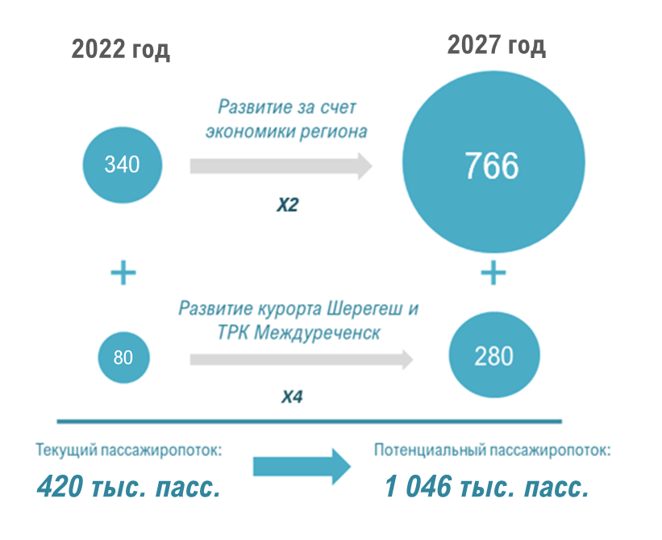
ПЕРСПЕКТИВЫ РОСТА РАХ А/П НОВОКУЗНЕЦК
Аэропорт Новокузнецк демонстрирует динамичный рост перевозок в последние годы, а курорт Шерегеш становится важным центром внутреннего туризма. Аэропорт Новокузнецк стимулирует сохранение достигнутых темпов роста и работает над дальнейшим расширением маршрутной сети, что позволит к 2027 году выйти на пассажиропоток в 1 млн. человек.
Прогноз роста пассажиропотока а/п Новокузнецк,
тыс. пасс.
Факторы роста пассажиропотока а/п Новокузнецк
2022 год
2027 год
Среднегодовой темп роста 2023-2027
340
19,9%
420 тыс. пасс.
1 046 тыс. пасс.
Приход новой команды а/п Новокузнецк
2
1

Slide 3
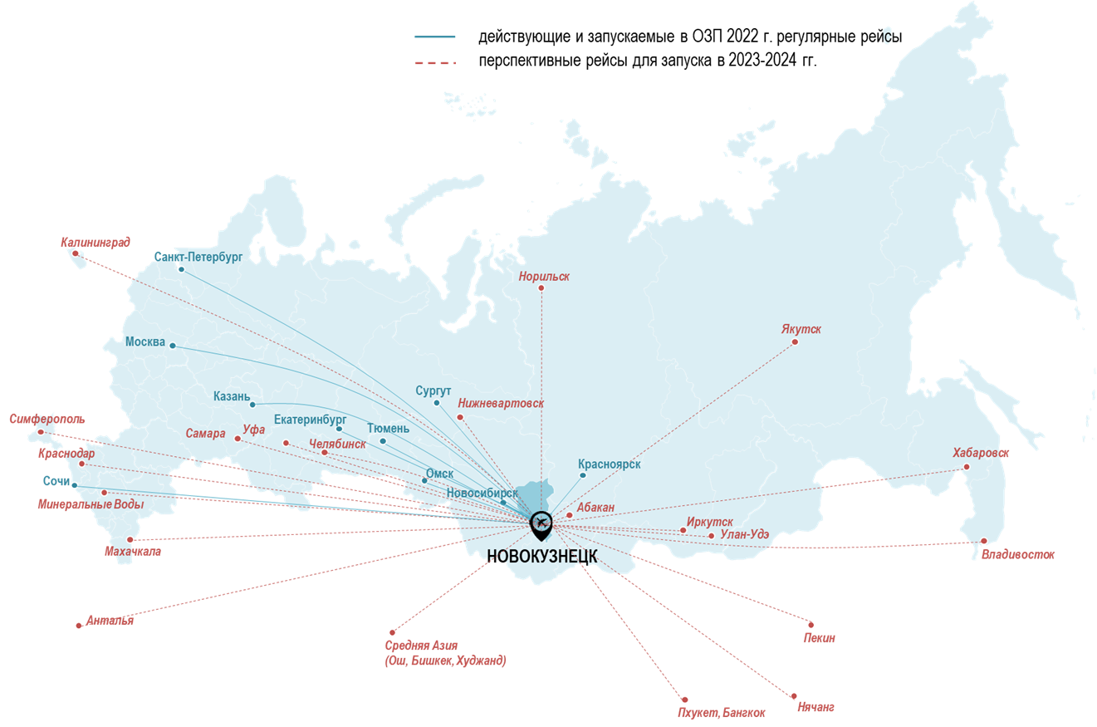
МАРШРУТНАЯ СЕТЬ А/П НОВОКУЗНЕЦК
Действующая маршрутная сеть а/п Новокузнецк и перспективы развития
Маршрут | рейсов в неделю
Новокузнецк - Москвы | 14
Новокузнецк - Новосибирск | 10
Новокузнецк – Санкт-Петербург | 4
Новокузнецк – Сочи | 5
Новокузнецк - Красноярск | 3
Новокузнецк - Казань | 2
Новокузнецк - Екатеринбург | 2
Новокузнецк - Омск | 2
Новокузнецк - Тюмень | 1
Новокузнецк - Сургут | 1
3
1

Slide 4
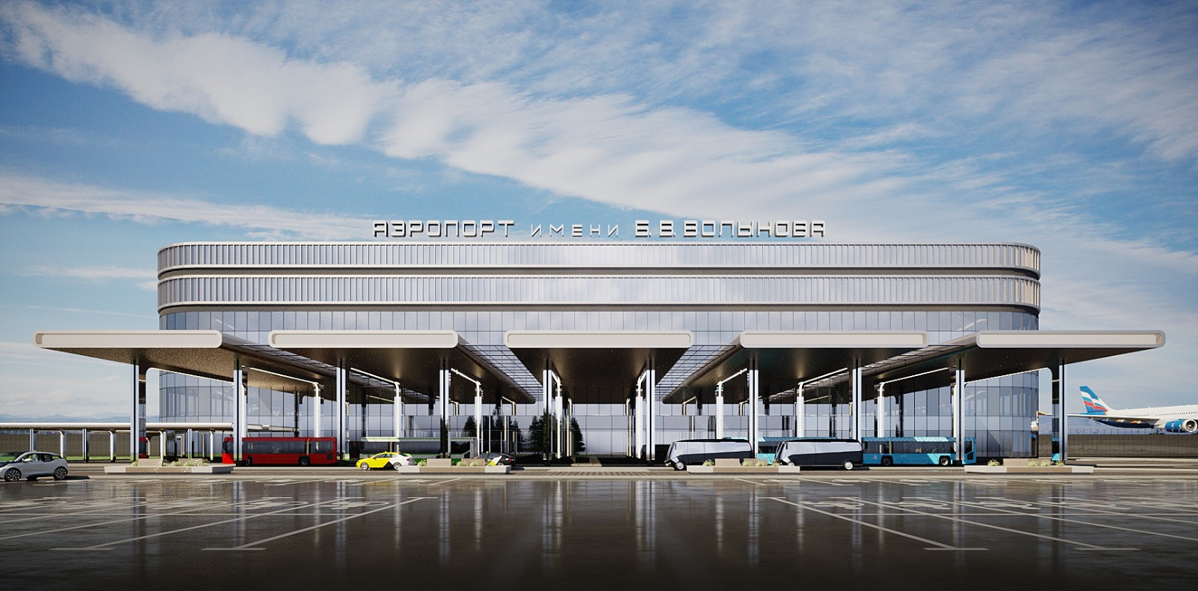
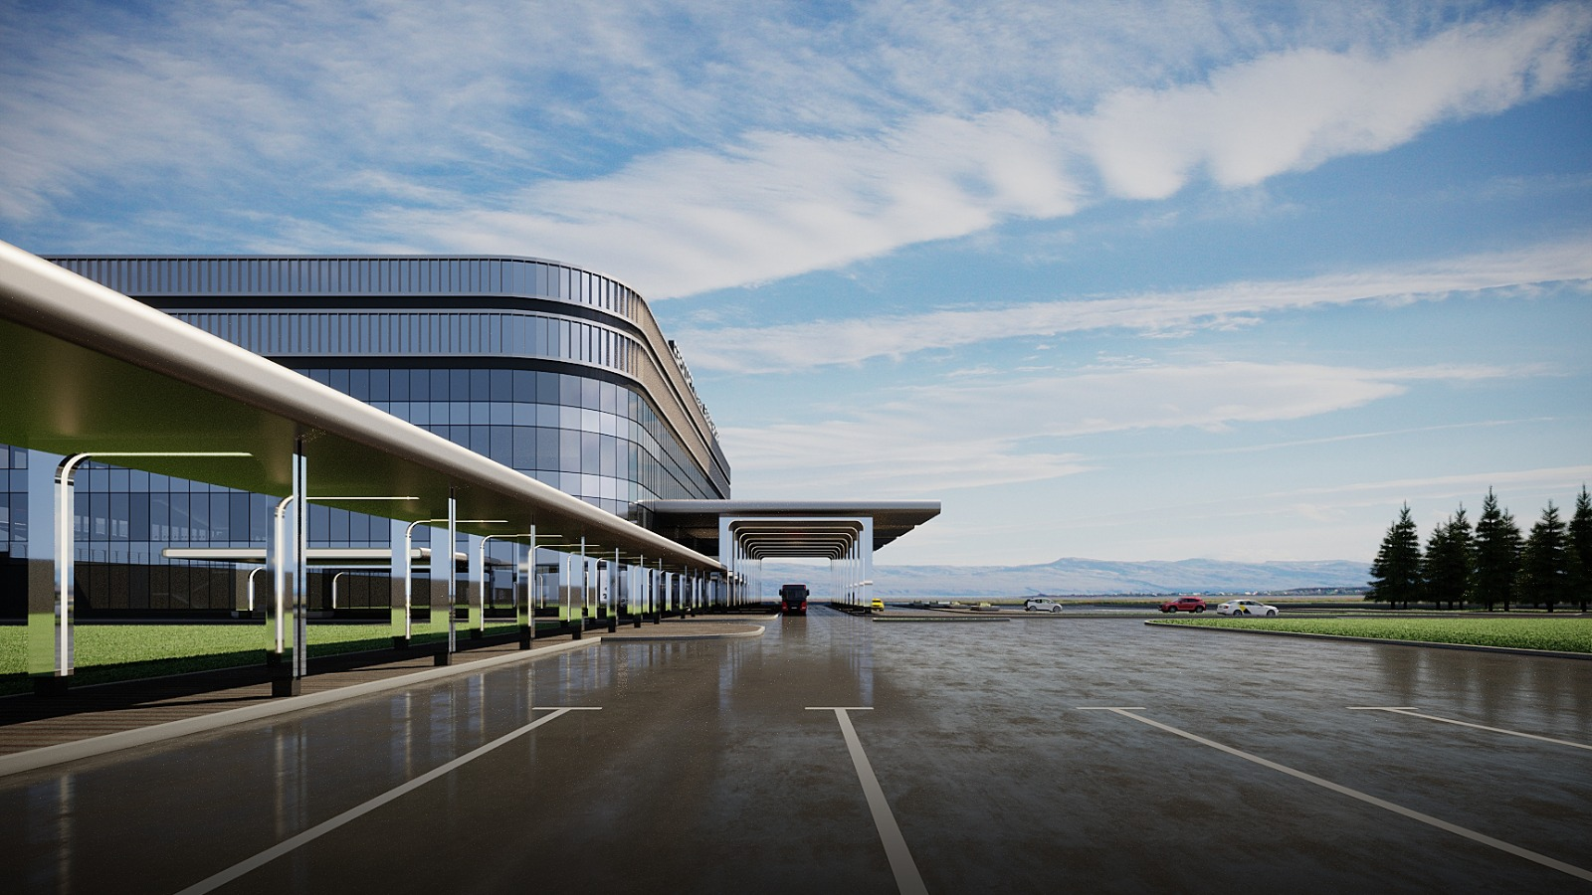
НОВЫЙ АВК А/П НОВОКУЗНЕЦК
Параметры нового аэровокзального комплекса:
19,5 тыс. м2 - площадь терминала;
580 пасс/час - пропускная способность;
3 телескопических трапа;
2 выхода на посадку к перронным автобусам;
2 бизнес-зала: ВВЛ (155 м2), МВЛ (116 м2).
Общий объем инвестиций в проект - 6,5 млрд. руб.
4
1

Slide 5
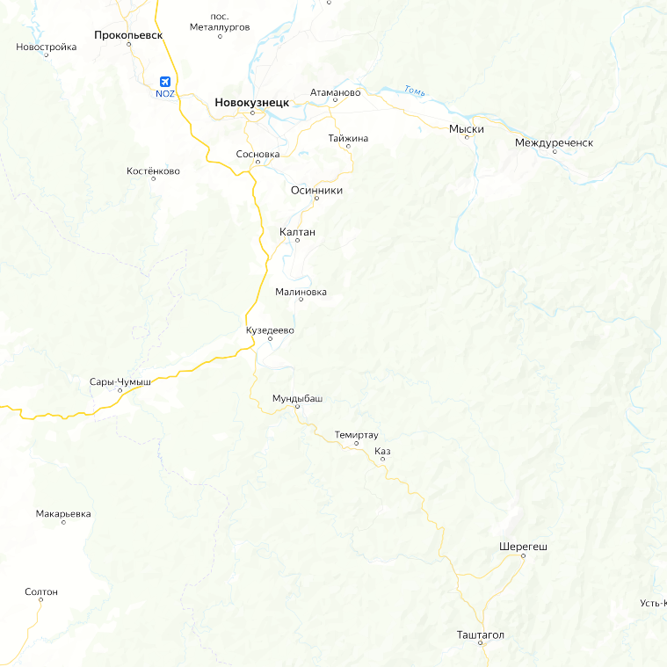
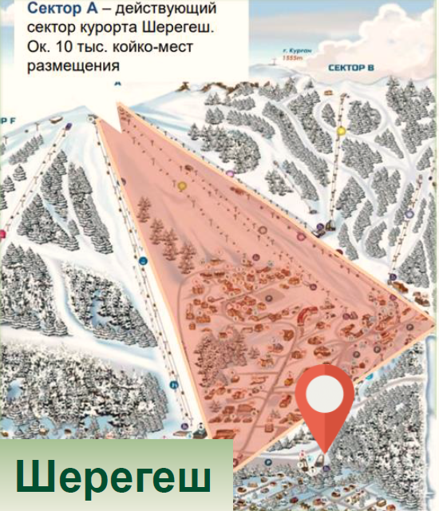
УДАЛЕННЫЙ БАГАЖНЫЙ ТЕРМИНАЛ ШЕРЕГЕШ
Цель проекта:
предложить удобный для пассажиров варианта доставки багажа (в т.ч. горнолыжное оборудование) напрямую из аэропорта вылета до курорта Шерегеш и обратно.
Цель проекта
Развитие туристического центра Шерегеш;
Повышение уровня обслуживания пассажиров – создание «филиала» аэропорта Шерегеш.
Партнеры проекта
Услуги
Регистрация пассажиров;
Регистрация и трансфер багажа;
Сдача/получение багажа.
Новосибирск
Аэропорт Новокузнецк
Москва
Каналы продаж
Сайт авиакомпании
Трансфер багажа
Удаленный терминал
Шерегеш
5
1

Slide 6
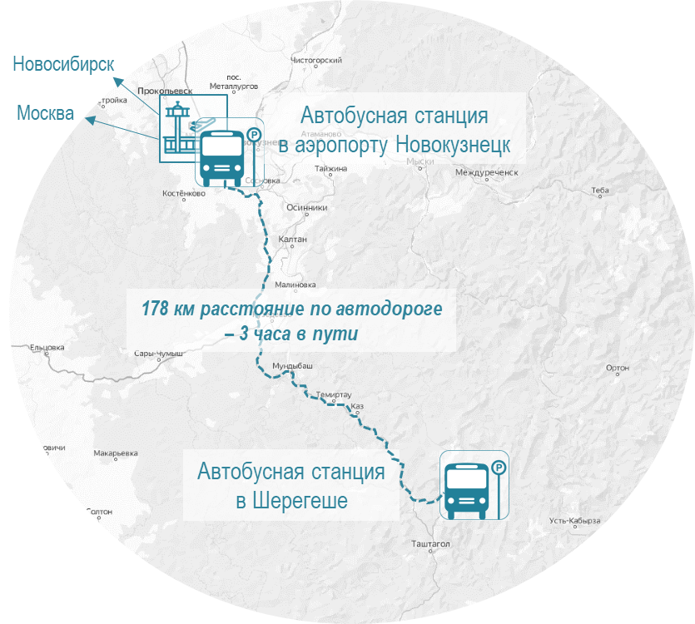
МУЛЬТИМОДАЛЬНЫЕ ПЕРЕВОЗКИ
Цель проекта:
организация комфортного трансфера прилетающих в аэропорт Новокузнецка туристов до курорта Шерегеш и обратно
а\п Новокузнецк – Курорт «Шерегеш» – а/п Новокузнецк
Заказ/оплата услуги
Осуществление перевозки пассажиров
+
Приобретение онлайн
при покупке авиабилетов
у агента авиакомпании
Размещение в автобусе.
Отправление с привокзальной площади а/п Новокузнецк.
Расписание синхронизировано с прилетом рейса
Прибытие в
а/п Новокузнецк
Точка доставки: сервисный центр «Белка» Шерегеш
Вылет из
а/п Новокузнецк
Размещение в автобусе.
Отправление от сервисного центра «Белка»
Расписание синхронизировано с вылетом рейса
1
6

Slide 7
Задавая новую высоту!
Кирилл Ермаков,
Генеральный директор
ООО «АЭРОКУЗБАСС»,
Тел: +7 (384) 399-34-44 (доб.2218)
e-mail: reception@aerokuz.ru

